Slide 1
ИЗО 3 класс
Учимся рисовать тыкву
Работу выполнила
учитель начальных классов
МОУ СОШ №1 г. Камешково
Владимирской области Курова Татьяна Владимировна

Slide 2
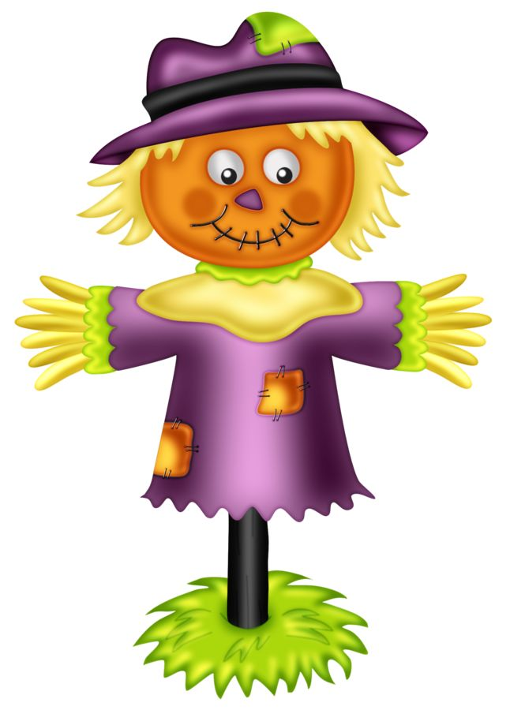
Круглый домик без оконцев,
Цветом он похож на солнце.
А на ниточках внутри Семена живут, смотри!
На бахче он зреет, спеет, Бок оранжевый там греет.

Slide 9
Автор шаблона:
Ранько Елена Алексеевна
учитель начальных классов
МАОУ лицей №21
г. Иваново
Сайт: http://elenaranko.ucoz.ru/
Ссылки на интернет-источники:
http://cliparts.co/cliparts/rTL/gb6/rTLgb6Kjc.jpg
http://cdn.bolshoyvopros.ru/files/users/images/ae/bb/aebb3f26abcd034b75874a333536b46e.jpg http://cdn.bolshoyvopros.ru/files/users/images/a4/06/a40606d0d79592685ccbe67f40922a67.jpg
https://img1.liveinternet.ru/images/attach/c/7/98/943/98943937_tuykva.png

